Slide 1


Slide 2

Onlar Erdi Muradına…
Evlenerek hem huzurlu bir yuva kurmak, hem de topluma sağlıklı bir aile kazandırmak hemen her insanın arzusudur. İnsanı var eden Yüce Allah, bu arzuyu gerçekleştirmemizi ister. Nikâhla başlayan sağlam ve uzun soluklu bir birliktelik, Peygamberimizin önerdiği hayat tarzına da uygundur. Sevgili Peygamberimiz, yalnızlığa değil aile hayatına teşvik etmiştir.

Slide 3
Problemsiz Ev Olur mu?
Mutlu bir yuva, hiç problem yaşanmayan bir ev demek değildir. Evliliği zedeleyen ise sorunlar değil, onların bilinçli ve sağlıklı adımlarla aşılamamasıdır. Mutlu evliliğin temelinde, kırgınlıklarını ifade eden, sorunlarını yıkıcı değil de yapıcı tartışmalara dönüştürebilen eşler vardır.

Slide 4
Hatta bu durum evliliğin güçlenmesine, eşlerin birbirlerine daha çok bağlanmasına ve güvenmesine imkân sunar. Kur’an’ın ifadesiyle, “Uzlaşmak (daima) hayırlıdır. Zaten nefisler bencilliğe elverişlidir. Eğer iyi geçinir ve Allah’a karşı gelmekten sakınırsanız, (bilin ki) şüphesiz Allah, yaptıklarınızdan haberdardır.” (Nisâ, 4/128)

Slide 5
Umutla başlayan bazı evliliklerin hüsranla sonuçlanmasına gelince…
Bir ayette, hayatın acı bir gerçeği şöyle anlatılır: “Ey iman edenler! Eşlerinizden ve çocuklarınızdan size düşman olabilecekler de vardır. Onlardan sakının. Ama affeder, hoş görüp vazgeçer ve bağışlarsanız şüphe yok ki Allah çok bağışlayandır, çok merhamet edendir.” (Teğâbün, 64/14)

Slide 6

Boşanma süreci
Boşanma Allah’ın hoşlanmadığı bir helâldir. Bir zamanlar birbirlerine evlenecek kadar değer veren eşler, boşanma sürecine girdiklerinde intikam duyguları ile birbirlerini yok etmeye çalışan nefret kutupları hâline gelebilirler. Kesin olarak boşanmaya karar vermiş çiftler ise “Bu süreci en az zararla nasıl kapatabilirim?” sorusuna cevap bularak, doğru hareket etmeye çalışmalıdır. Boşanma sürecinin bir edep ve erdem çizgisinde devam ederek sonlanmasına dair Kur’an ayetleri gayet açıktır:

Slide 7
“(Dönüş yapılabilecek) boşama iki defadır. Sonrası, ya iyilikle geçinmek ya da güzellikle bırakmaktır. (Evlilikte) tarafların Allah’ın belirlediği ölçüleri koruyamama endişeleri dışında kadınlara verdiklerinizden (boşanma esnasında) bir şeyi geri almanız, sizin için helâl olmaz. Eğer onlar Allah’ın belirlediği ölçüleri gözetmeyecekler diye endişe ederseniz, o zaman kadının (boşanmak için) bedel vermesinde ikisine de günah yoktur. Bunlar Allah’ın koyduğu sınırlardır. Sakın bunları aşmayın. Allah’ın koyduğu sınırları kim aşarsa, onlar zalimlerin ta kendileridir.

Slide 8
Kadınları boşadığınız ve onlar da bekleme sürelerini bitirdikleri zaman, ya onları iyilikle tutun yahut iyilikle bırakın. Haklarına tecavüz edip zarar vermek için onları tutmayın. Bunu kim yaparsa kendine zulmetmiş olur. Sakın Allah’ın ayetlerini eğlenceye almayın. Allah’ın üzerinizdeki nimetini, size öğüt vermek için indirdiği Kitab’ı ve hikmeti hatırlayın. Allah’a karşı gelmekten sakının ve bilin ki Allah her şeyi hakkıyla bilendir.”
(Bakara, 2/229, 231)

Slide 9
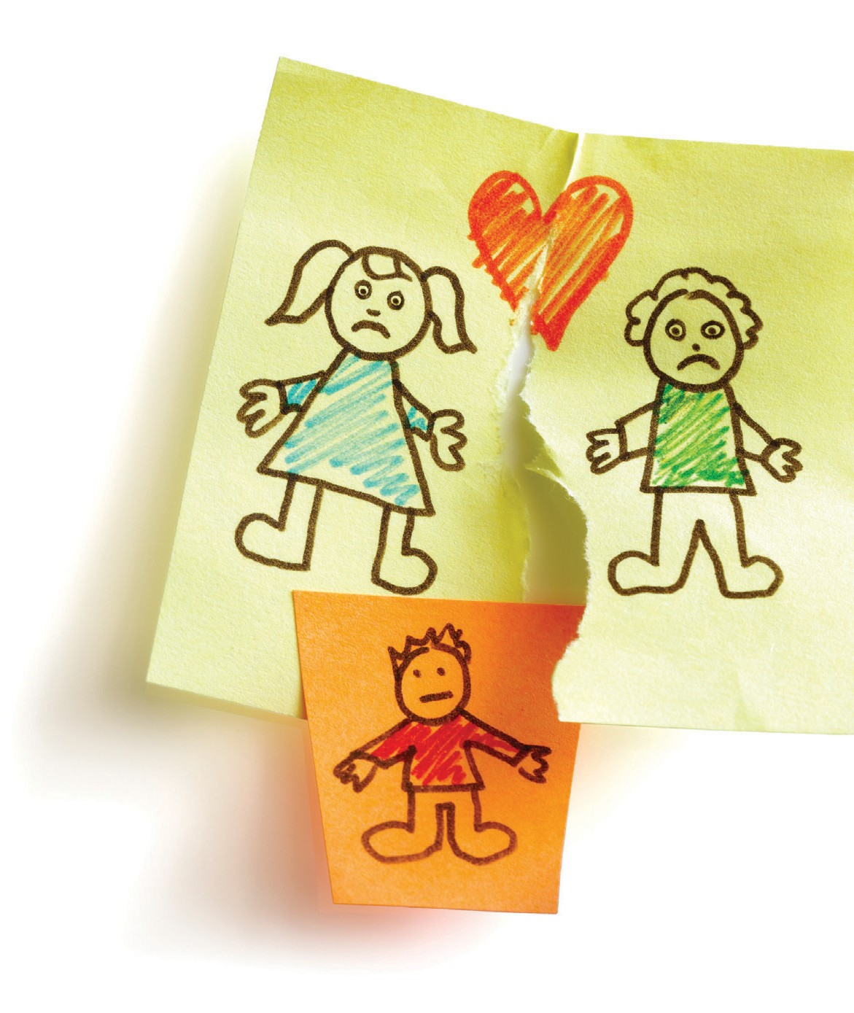
Boşanmaya Doğru Adım Adım
Sevgili Peygamberimiz “Kişinin imtihanı, ailesi, malı, çocuğu ve komşusu iledir. Namaz, oruç, sadaka ve (iyiliği) emredip (kötülükten) sakındırma işte bu imtihan için kefaret olur.” buyurur. (Buhârî, Mevâkîtü’s-salât, 4)

Slide 10
İyi yönetilmeyen kriz durumları elbette eşlerin üzerinde bir iz bırakır. Kırgınlıklar birikip, üzüntüler zamanla içe atıldıkça, öfkeler kontrolsüz şekilde ifade edilmeye başlar. İşte tam bu nokta, duygusal kırılmanın başlangıcıdır. Kastedilen imtihanı veremeyen eşler bu aşamayı olumsuz tavır ve davranışlar ile beslemeye devam ederlerse “duygusal boşanma” adı verilen ilk evreye girmeye başlamışlardır bile.

Slide 11
Duygusal boşanmanın aşılamaması, eşleri “hukuki boşanma” noktasınagetirir.Hukukiboşanmazatenduygusalaçıdanbitmiş olan evliliğin resmiyette de sonlandırılmasıdır. Fakat boşanan eşler hâlâ anne babadır. Birbirlerine karşı sorumlulukları bitmiş olsa da çocukları en az zararla bu yıkımdan kurtarmak en önemli görevleridir.

Slide 12
Hukuki olarak da ayrılma kararlılığında olan eşleri “sosyal boşanma” adıverilenbiraşamadahabeklemektedir. Akrabalar, arkadaşlar, komşular, iş çevresi bir şekilde gelişmeleri öğrenecektir. Yeri ve zamanı geldikçe uygun bir şekilde bu sonucu açıklamak, her seferinde yeni bir burukluk oluşturur yorgun gönüllerde.

Slide 13
Boşanmaya giden zorlu süreçte eşlerin nelerle karşılaşacaklarını bilmeleri ve kontrol gerektiren durumlar için hazırlıklı olmaları gerekir. Bu hazırlık, boşanma kararını yeniden gözden geçirmelerine ya da yürütemedikleri evliliklerini en azından iyi yönetilmiş bir boşanma süreci ile sonlandırmalarına vesile olur.

Slide 14

Boşanmadan önce!
Bir kez daha düşündünüz mü?
Erkek için de kadın için de boşanma kararı almadan önce bir kez daha düşünmek ve haklar kadar sorumlulukları da hatırlamak en akıllıca yoldur.

Slide 15
Problemlerin gerçek sebebini bulmaya çalıştınız mı?
Boşanma bir sonuçtur. Bunun öncesinde hem kendimizin hem de eşimizin hislerini anlamaya çalışmak, önce kendi eksiklerimizi düzeltmek bizi tahmin bile edemeyeceğimiz olumlusonuçlaragötürebilir. Boşanmakararınıvermedenönce, çözülmesi imkânsız sorunlarla dolu bir evliliği mi yoksa farklı çabalar ile çözüme ulaşabilecek bir evliliği mi sonlandırdığınızı bir daha düşünün!

Slide 16
Evliliklerini yürütemeyeceklerini düşünmeye başlayan çiftler birbirlerininolumsuzözelliklerinedahafazlaodaklandıklarıiçin zamanla eşleri hakkında olumlu düşüncelerden uzaklaşmaya başlarlar. Bu durumda problem çözme ve iletişim becerileri yüksek, aile birlikteliğinin gücüne ve önemine inanan, her iki taraf açısından da güvenilirliği kabul edilmiş bilge kişilerden yardım alınması Allah’ın tavsiyesidir.

Slide 17
“Eğer (evli) bir çiftin aralarının açılmasından korkarsanız, erkeğin ailesinden bir hakem, kadının ailesinden de bir hakem gönderin. Eğer iki taraf da barışmayı isterlerse, Allah onları uzlaştırır. Şüphesiz Allah her şeyi bilendir ve her şeyden haberdardır.” (Nisâ, 4/35)

Slide 18
Rahmet Peygamberi bir gün kızının evine gider ve damadı Hz. Ali’yi evde bulamayınca sorar: “Amcamın oğlu nerede?” Hz. Fâtıma, tartıştıklarını, eşinin kızıp dışarı çıktığını, bu yüzden öğle istirahatı için de yanında kalmadığını anlatır. Hz. Ali hâlâ dalgın ve dağınık bir hâlde mescitte uyumaktadır. Üzerindeki giysisi kaymış, sırtı toz toprak içinde... Peygamberimiz bir yandan mübarek eliyle damadının üstünü başını silkerken diğer yandan da mütevazı sesiyle onu yatıştırır: “Kalk toprağın babası, kalk!” Birlikte eve döndüklerinde böylesine sevgi ve merhamet dolu bir baba dokunuşuyla kırgınlık ortadan kalkmıştır. (Müslim, Fedâilü’s-sahâbe, 38)

Slide 19
Aile Danışmanına ya da Boşanma Terapistine başvurdunuz mu?
Alanında uzman kişilerden profesyonel yardım almak, bir ailenin “çözümsüzlük” yanılgısıyla dağılmasını önleyebilir.

Slide 20
Bir uzman,
Aranızdaki ilişki ve iletişim sorunlarının giderilmesi için yeni düzenleme önerileri sunar.
Sorunların çözümüne odaklanarak evliliğinizin devamı için fırsatlar oluşturmaya çalışır.
Farklı pencereler açarak doğru karar verip vermediğinizden emin olmanızı sağlayacak yaklaşımlar sunar.
Boşanma kararı verdiyseniz yeni hayatınıza uyumunuzu kolaylaştırır.
Çocuklubiraileolarakboşanmakararıaldıysanızçocuklarınızın ruhsağlığınıkoruyabilmeniziçinyapmanızgerekenlerhakkında yardımcı olur.

Slide 21
Her yolu denemiş olduğunuzdan emin misiniz?
Boşanma kararı vermeden önce, üzerinize düşen her şeyi yapmış olduğunuzu bilmek, boşanma sürecini ve sonrasını daha huzurlu geçirmenizi sağlar. Her yolu denemeli, pes etmemelisiniz. İleride “keşke” dememek için…

Slide 22

Boşanma sürecinde çocuk
Büyük tartışmalar yaşanmasa da, olumsuz bir hava sergilenmese de, boşanma sürecinde çocuklar eşlerden daha fazla etkilenir. Bu konuda anne ve babanın tutumları ciddi biçimde belirleyicidir. O halde, bir çocuğun varlığı söz konusu olduğunda, evlilik sonlandırılsa da arada bir bağ olduğu gerçeği hep hatırlanmalıdır.

Slide 23
Boşanma Kararı Çocuğa Nasıl Söylenir?
Çocuğa boşanma kararını açıklarken, gelişim dönemine uygun cümleler seçin.
Beş yaşın altında ise, basit ve kısa cümlelerle, anne babası olarak onu çok sevdiğinizi, bundan sonra ayrı evlerde yaşayacağınızı ama odasının ve oyuncaklarının hâlâ onunla olacağını anlatın. Çocuk tarafından soru gelmedikçe konuyu gündeme taşımamaya dikkat edin.

Slide 24
Beş yaş üzerindeki çocuklar ise, daha fazla soru sorarak detaylı bilgi isteyebilir. Boşanma kararını eşinizle birlikte açıklamanız ve çocuğun karşısında mümkün olduğunca birbirinizi suçlayıcı tavırlardan kaçınmanız, bu zorlu süreçte çocuk için son derece önemlidir.

Slide 25
Boşanma Sonrasında Her Çocuk Derin Psikolojik Sorunlar Yaşar mı?
Elbette hayır. Buna karşın, boşanmış ailelerin çocukları üzerinde yapılan araştırmaların olumsuz sonuçları da dikkate alınarak, bu çocuklara karşı özel ve özverili davranılması gerektiği unutulmamalıdır.

Slide 26
Onu anladığınızı söyleyin.
Çocuğunuza onun duygularını anladığınızı, boşanmanızın onu birsüremutsuzedebileceğini, hattabaşarısınıdüşürebileceğini söyleyin. Ona karşı sevginizde bir azalma olmadığını ve bu tatsız olay sebebiyle kendisini suçlu, eksik, yalnız ve mahcup hissetmemesi gerektiğini açıklayın.

Slide 27
Şımartmayın ya da korkutmayın.
Çocuğunuzakarşıanlayışlıvesabırlıolmalısınızamabuözeniniz onun uyumsuz ve sevimsiz bir karakter haline dönüşmesine fırsat vermemelidir. Diğer taraftan, ona kızdığınız zaman anne ya da babasının yanına veya bir başka uzak yere göndermekle tehdit etmeyin.

Slide 28
Eşinizle yaşadığınız çatışmalardan
onu uzak tutun ve değişiklikleri erteleyin.
Çocuğunuza bir evi asıl mekânı olarak benimsetin ve ikilemden kurtulmasınısağlayın.Bunakarşınaslatarafolmayazorlamayın ve hayatınızda yapacağınız değişiklikleri erteleyin.

Slide 29
Onu annesinden ya da babasından mahrum etmeyin.
Uzman diliyle söylemek gerekirse, “çocuğu anne babadan ayırmak, eşe değil, çocuğa verilen bir cezadır.” Bu hususta Peygamber Efendimiz:
“Kim anneyi yavrusundan ayırırsa, Allah da kıyamet günü onu sevdiklerinden ayırır.” (Tirmizî, Buyû, 52) buyurmaktadır.

Slide 30
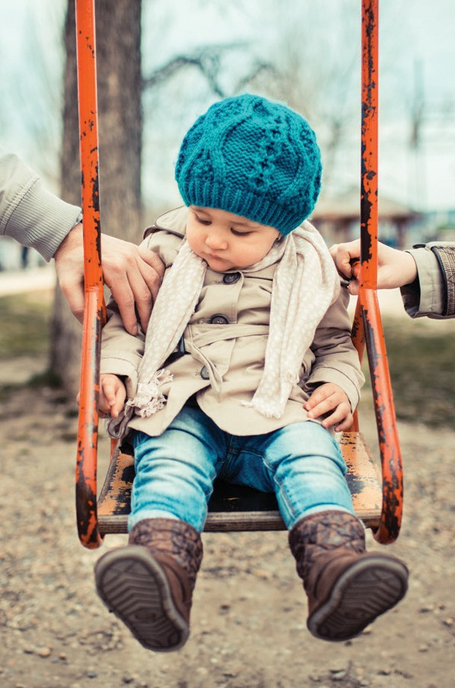
Boşandıktan sonra sizi neler bekliyor?
Boşanıncabuolumsuzluklardanenazbirkaçı yaşanıyor!
*Sevgisizlik
*Değersizlik
*İlgisizlik
*Eziklik
*Yalnızlık
*İsyan
*Suçluluk hissi
*Boşluk
*Artan maddi sorumluluk
*Çaresizlik
*Güvensizlik
*Dışlanmışlık
*Öfke ve kin
*Rekabet

Slide 31
Ve... Boşanma aşamaları boyunca gereken hassasiyetler gösterilmiş, hukuka ve edebe uygun hareket edilmişse, her iki taraf da en az zararla evliliği sonlandırmış olur.
Böyle bir durumda Rabbimiz boşanmış eşlere umut vaat eder: “Eğer (eşler) birbirinden ayrılırsa Allah, bol nimetinden her birini zenginleştirir (diğerine muhtaç olmaktan kurtarır); Allah’ın lütfu geniş, hikmeti büyüktür.” (Nisâ, 4, 130)

Slide 32


